Slide 1
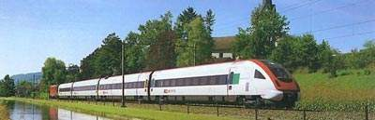




？

Slide 2
自学提示:
1、自由读课文，读正确，读流利。
2、思考：课文讲了一个什么故事？

Slide 3

我会读。
专列 欧洲 瑞士 舒适 空调 情况
启程 站台 特殊 料峭 麻烦 骤降
气温 风雪 疲劳 温暖 政府 呼吁
纷纷 救护 致谢 成千上万 饥寒交迫
长途跋涉 皑皑白雪

Slide 4
有一年春天，在欧洲瑞士的一个车站，
一列漂亮舒适的空调列车正准备启程，站
台上站满了送行的人。他们送的是一批特
殊的客人——燕子。燕子是候鸟，能长途
飞行，怎么还用专列送呢？

Slide 5

认真读课文第二自然段，边读边划出燕子遇到麻烦的句子，再反复读读划出来的句子。

Slide 6

事情是这样的：这年春天，成千上万只燕子从南方飞回北方时，在瑞士境内遇到了麻烦。当地气温骤降，风雪不止，几乎所有昆虫都被冻死了。燕子经过长途跋涉，已经非常疲劳，再加上找不到食物，饥寒交迫，濒临死亡。瑞士政府知道了这个情况，决定用火车把这些燕子送到温暖的地方。
想象当时的情景，读到
这些句子时，你仿佛看到了
怎样的画面？

Slide 7




当地气温骤降，风雪不止，几乎所有昆虫都被冻死了。燕子经过长途跋涉，已经非常疲劳，再加上找不到食物，饥寒交迫，濒临死亡。

Slide 8
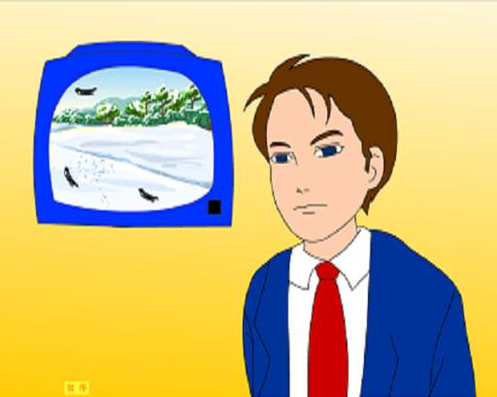
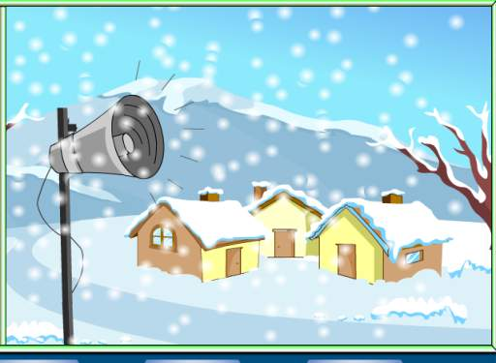
呼吁
于是，政府通过
电视和广播呼吁人们
立即行动起来，寻找
燕子，把他们送到火
车站。
“呼吁”提示：
近日气温……现有成千上万
只燕子……希望广大市民……

Slide 9
各位市民，各位市民：
请注意，请注意！近日气温骤变，成千上万只燕子，遭遇特大风雪，急需救助。请大家立即行动起来，寻找冻僵的燕子，把它们送到火车站去。
朋友们，快救救燕子吧！

Slide 10
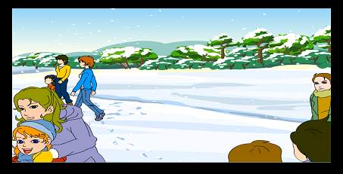
听到消息后，居民们纷纷走出家门，冒着料峭的春寒，顶着满天飞舞的大雪，踏着冻得坚硬的山路，四处寻找冻僵的燕子。
纷纷
冒着
顶着
踏着
四处

Slide 11
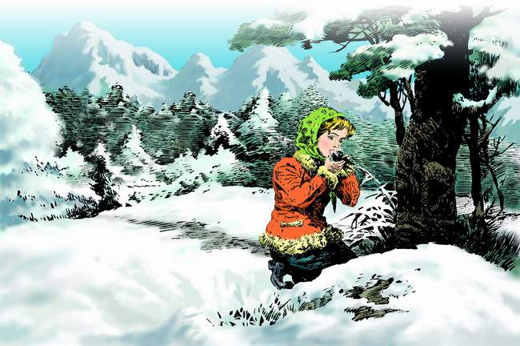
小贝蒂在哪儿发现了
燕子?她是怎么做的?会说
些什么?你能把她寻找燕子
的过程说一说吗？

Slide 12
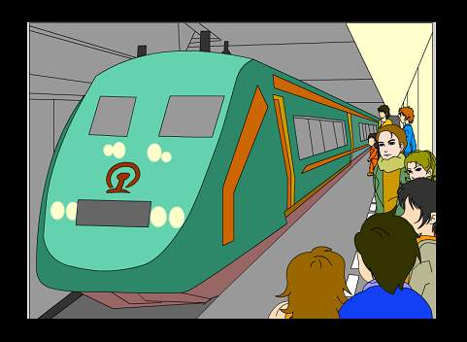

Slide 13
课外作业：
燕子专列开走了，燕子平安了，救助燕子的事却引起了人们的关注。尤其是那个可爱的小姑娘贝蒂，她简直成了新闻人物。人们纷纷给她打电话或写信，把自己心里话告诉她。你想问贝蒂什么问题？你想对贝蒂说什么呢？课后请写一写。
也可以写一写想对瑞士政府和瑞士人民说的话。

